Slide 1
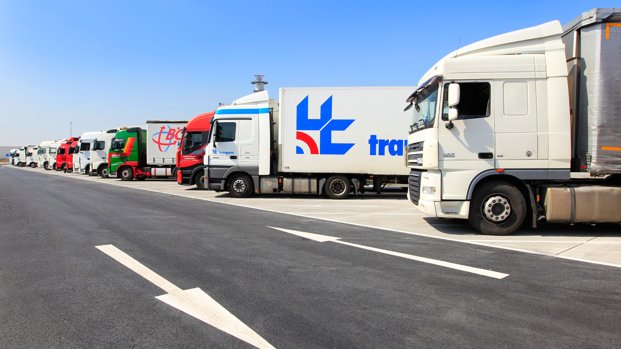

MOŽNOSTI ŘEŠENÍ NEDOSTATKU PARKOVACÍCH MÍST PRO NÁKLADNÍ VOZIDLA V DANÉ LOKALITĚ
Vysoká škola technická a ekonomická v Českých Budějovicích
Ústav technicko - technologický
Autor diplomové práce: Bc. Jan Vlček
Vedoucí diplomové práce: doc. Ing. Ján Ližbetin, Ph.D.
Oponent diplomové práce: Ing. Pavla Lejsková, Ph.D.
České Budějovice, červen 2017

Slide 2
Obsah
Cíl práce
Historie města Jindřichův Hradec
Teoretické shrnutí
Použité dokumenty
Dopravní infrastruktura v Jindřichově Hradci
Intenzita dopravy + vlastní průzkum problému
Výběr stavební plochy
Vytvoření konceptů parkovišť
Shrnutí

Slide 3
Cíl práce
Cílem práce bude praktický návrh zvýšení kapacity parkovacích míst pro nákladní automobily ve vybrané lokalitě.
Hlavní vybraná lokalita: Jindřichův Hradec

Slide 4
Historie Jindřichova Hradce
Další názvy: Nova domus, Gradecz, Neuhaus
Vznik: rok 1293 (rod Vítkovců), od roku 1410 již pod názvem Jindřichův Hradec
Počet obyvatel: 21 419 (k 31. 12. 2016)
Železniční infrastruktura:
  První vlaková souprava v Jindřichově Hradci – rok 1887.
  „Jindřichohradecká úzkokolejka“ (trasy Obrataň – Jindřichův Hradec a Jindřichův Hradec – Nová Bystřice).
Silniční infrastruktura:
  Do roku 1750 významné město mezi Prahou a Vídní => Haberská stezka

Slide 5
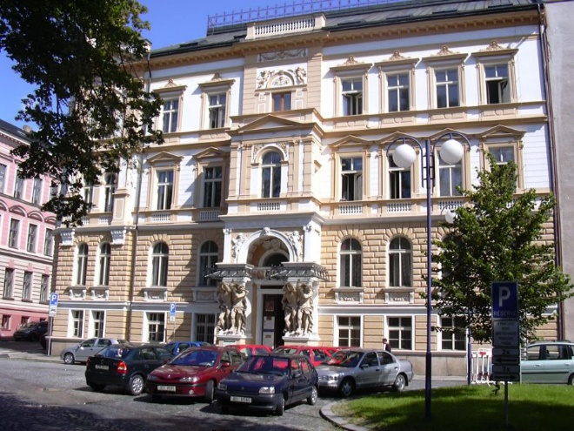
Městský úřad v Jindřichově Hradci
Potřeba materiálů k vypracování diplomové práce.
Špatná komunikace (z pěti oslovených úředníků, nikdo nespolupracoval).
Neochota řešit problémy.

Slide 6
Teoretické shrnutí
Racionalizace nákladních vozidel (rozměry)
Pracovní režim řidičů nákladních vozidel – AETR
Zákazy jízd
Právní předpisy pro stavbu parkovacích ploch podle ČSN (ČSN 73 6056)
Prostorové uspořádání parkovacích stání
Současný stav parkovacích kapacit v ČR
Psychologie profesionálního řidiče

Slide 7
Nejdůležitější využité dokumenty
Prognóza intenzit automobilové dopravy
ČSN 73 6110 – Projektování místních komunikací
ČSN 73 6056 – Odstavné a parkovací plochy silničních vozidel
Dopravní politika ČR pro období 2014 – 2020 s výhledem do roku 2050
Manuál pro komplexní dopravní koncepci (Jindřichův Hradec)
Strategický plán rozvoje města Jindřichův Hradec 2015 – 2020
Sčítání dopravy z roku 2010
Technické podmínky TP 65 a 133

Slide 8
Hlavní podmínky pro model parkoviště
Kamerový hlídací systém
Placené parkování
Oplocený pozemek
24 hodinový provoz
Parkovací stání pro nákladní i osobní vozidla
Restaurační zařízení
Sociální zařízení
Bezdrátové připojení k internetu

Slide 9
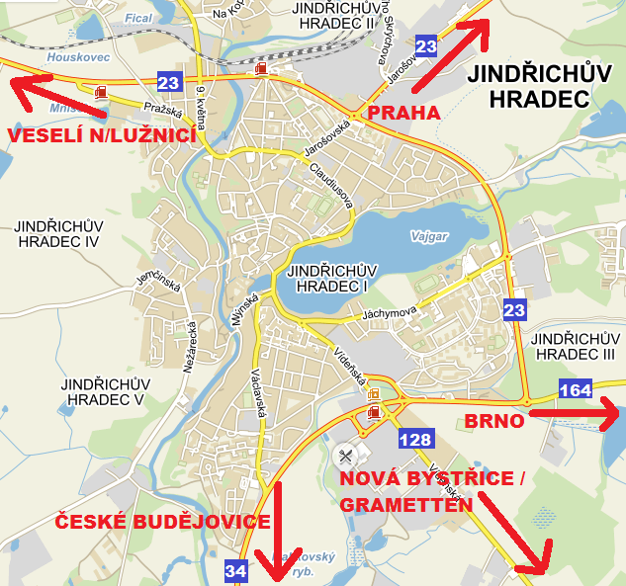
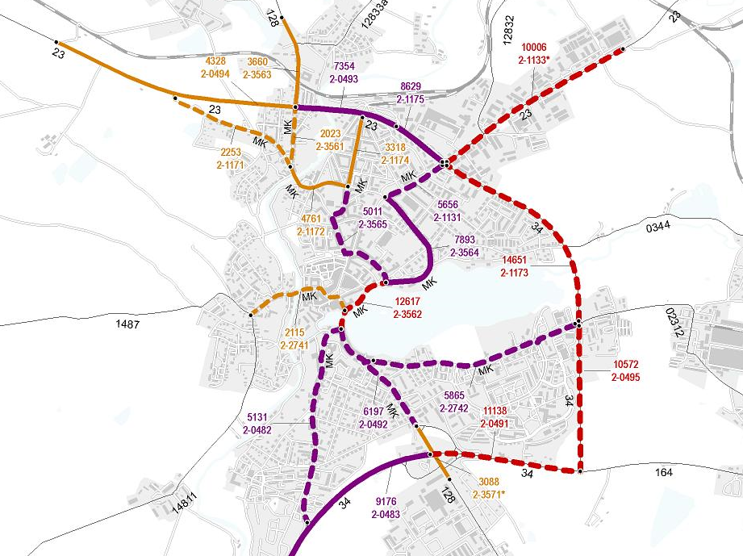
Dopravní infrastruktura

Slide 10
Intenzita dopravy a rozpočet města
Intenzita dopravy
RPDI (voz/den) | LN | SN | SNP | TN | TNP | NSN | TV
Všechny dny | 9932 | 3623 | 415 | 1287 | 627 | 3039 | 21056
Pracovní den (Po – Pá) | 12087 | 4429 | 525 | 1575 | 795 | 3850 | 25780
Volné dny (mimo svátky) | 4549 | 1613 | 136 | 564 | 205 | 1007 | 9238
Prognóza intenzity dopravy
2015 – 2019 | 0,55% | 2035 – 2039 | 0,46%
2020 – 2024 | 0,59% | 2040 – 2044 | 0,36%
2025 – 2029 | 0,59% | 2045 – 2050 | 0,24%
2030 – 2034 | 0,54% | - | -
Rozpočty města Jindřichův Hradec
Rozpočet | 2014 | 2015 | 2016 | 2017
Saldo | 30 mil. Kč | - 40 mil. Kč | 53 mil. Kč | - 34 mil. Kč

Slide 11
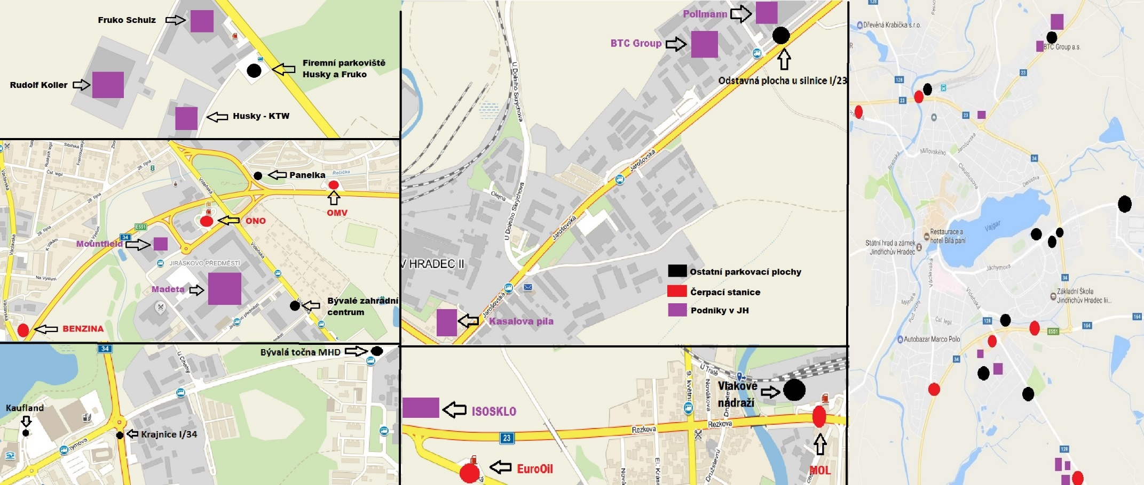
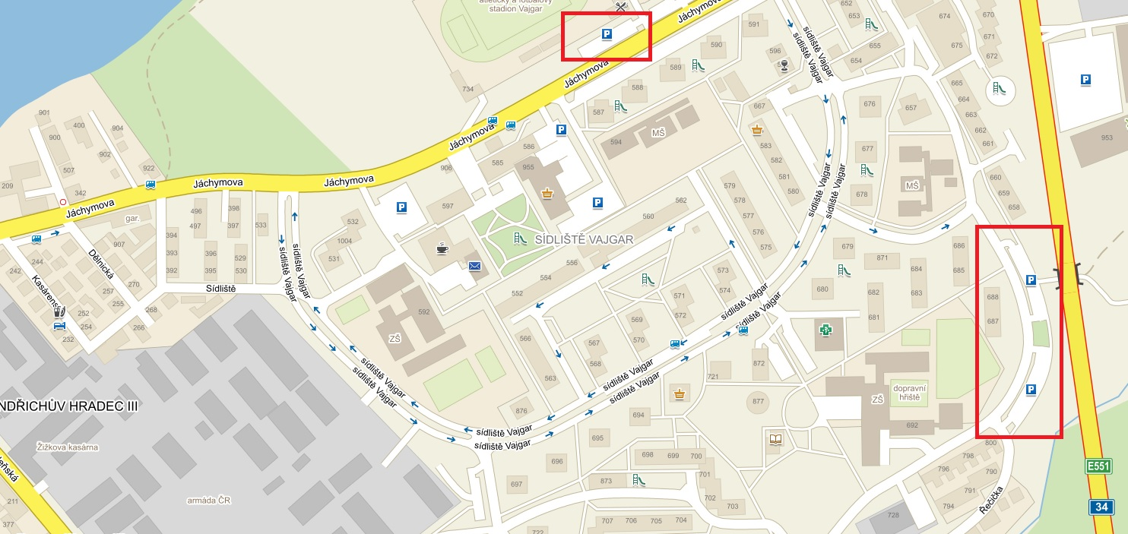
Současná „parkoviště“

Slide 12
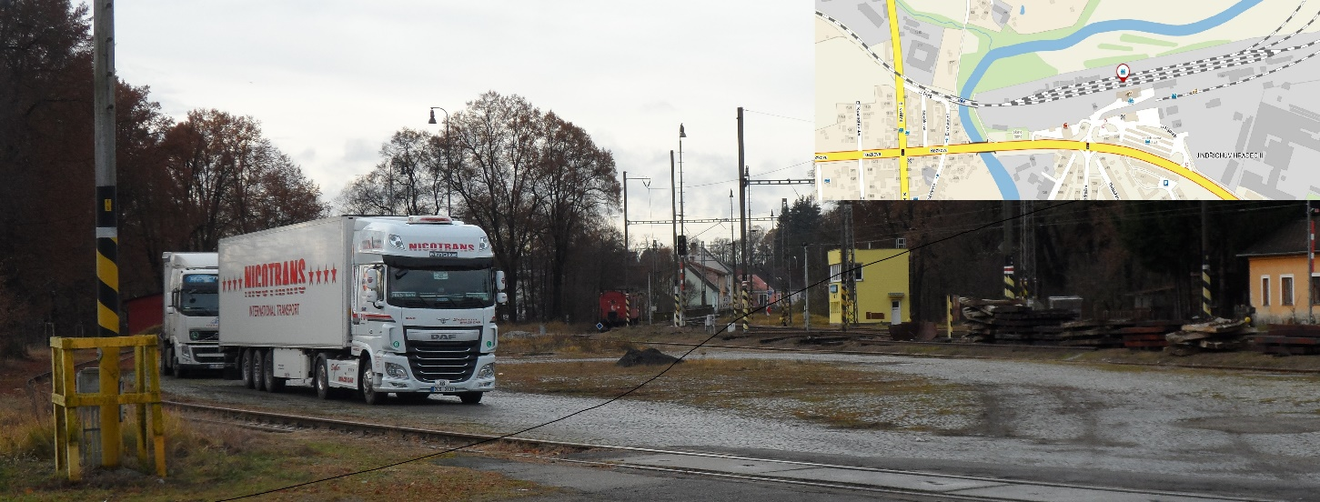
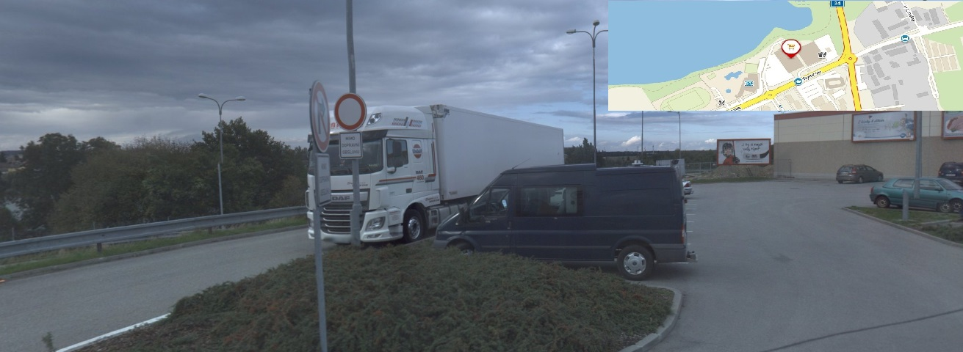
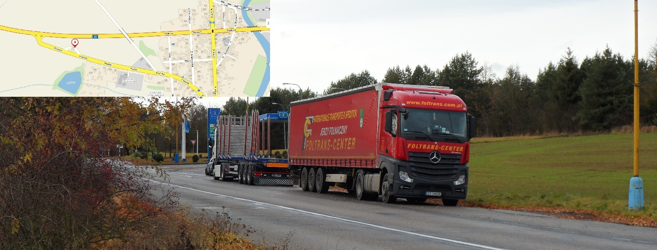
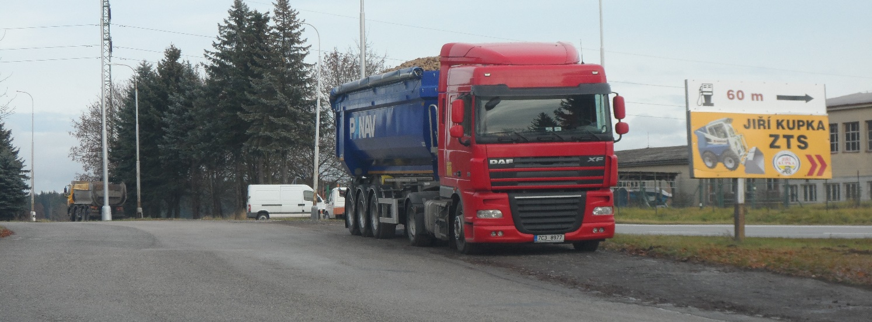
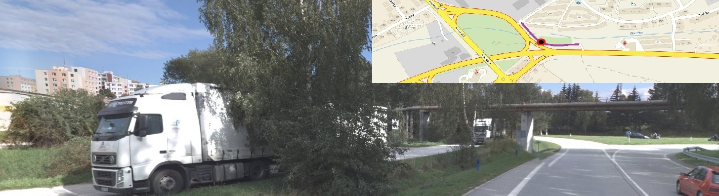
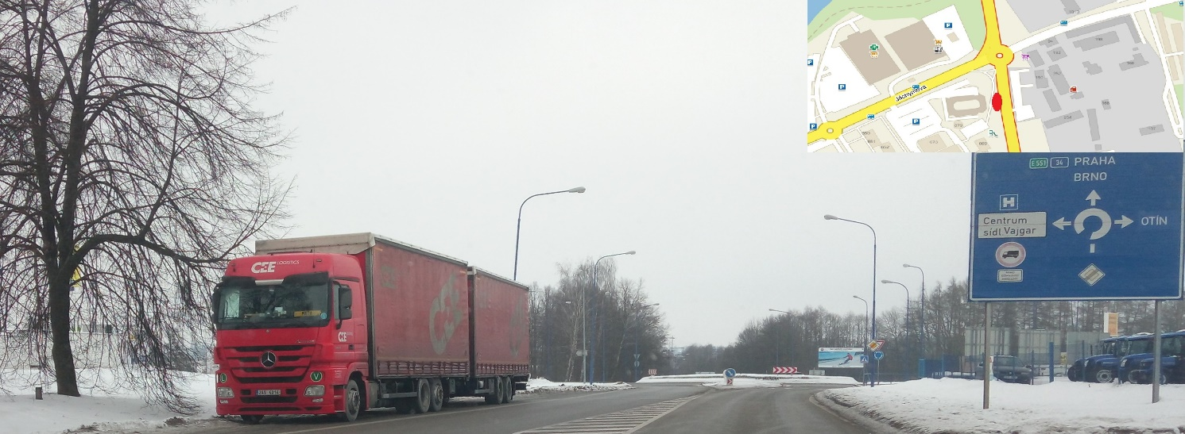

Slide 13
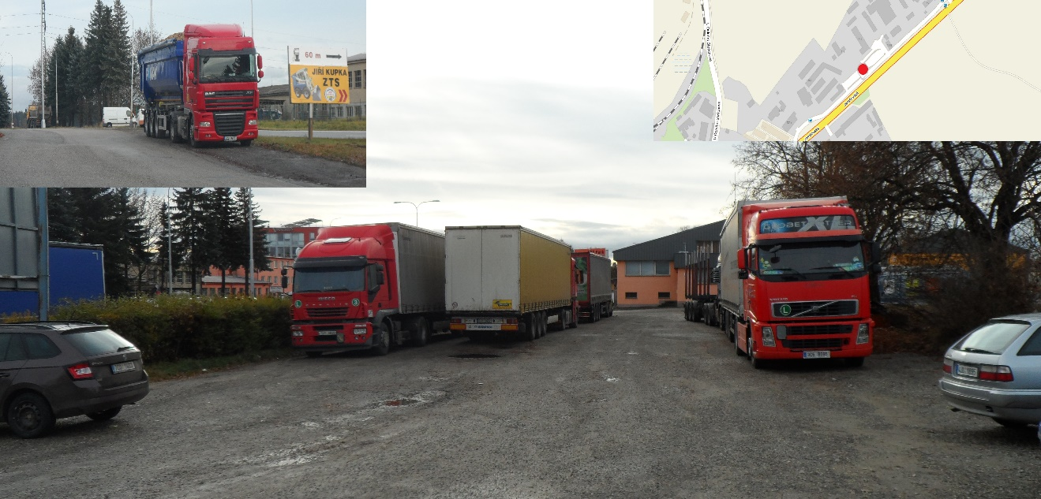
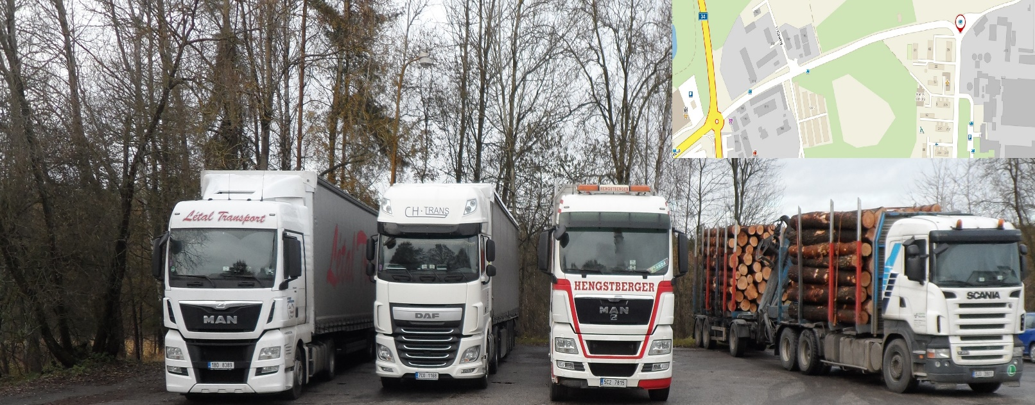
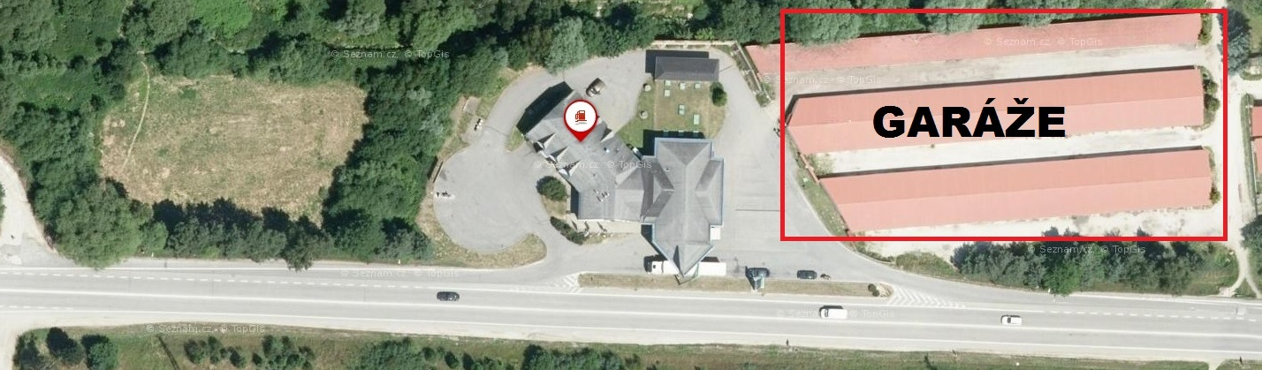

Slide 14
Vlastní průzkum + návrh počtu míst
Místo/Měsíc | Září | Říjen | Listopad | Prosinec | Leden | Únor | Celkem
1 | 9 | 11 | 11 | 14 | 11 | 6 | 62
2 | 8 | 9 | 12 | 15 | 6 | 9 | 59
3 | 16 | 28 | 27 | 28 | 18 | 23 | 140
4 | 5 | 18 | 9 | 15 | 12 | 9 | 68
5 | 10 | 11 | 15 | 18 | 14 | 10 | 78
6 | 16 | 32 | 16 | 36 | 24 | 15 | 139
7 | 45 | 91 | 91 | 98 | 83 | 61 | 469
8 | 12 | 26 | 22 | 18 | 18 | 12 | 108
9 | 5 | 9 | 8 | 19 | 6 | 5 | 52
10 | 23 | 55 | 65 | 63 | 39 | 32 | 277
11 | 14 | 30 | 17 | 35 | 23 | 21 | 140
12 | 5 | 11 | 9 | 14 | 6 | 4 | 49
13 | 16 | 35 | 18 | 32 | 26 | 23 | 150
Celkem | 184 | 366 | 320 | 405 | 286 | 229 | X
Průměr všedního dne: |  |  | 16 + 15 + 22 + 15 + 19 + 25 = 112 : 6 |  |  |  | 18,6
Průměr o víkendu: |  |  | 35 + 36 + 30 + 33 + 29 + 30 = 193 : 6 |  |  |  | 32,16
Průměr o státních svátcích: |  |  | 30 + 25 + 47 + 35 = 137 : 4 |  |  |  | 34,25

Slide 15
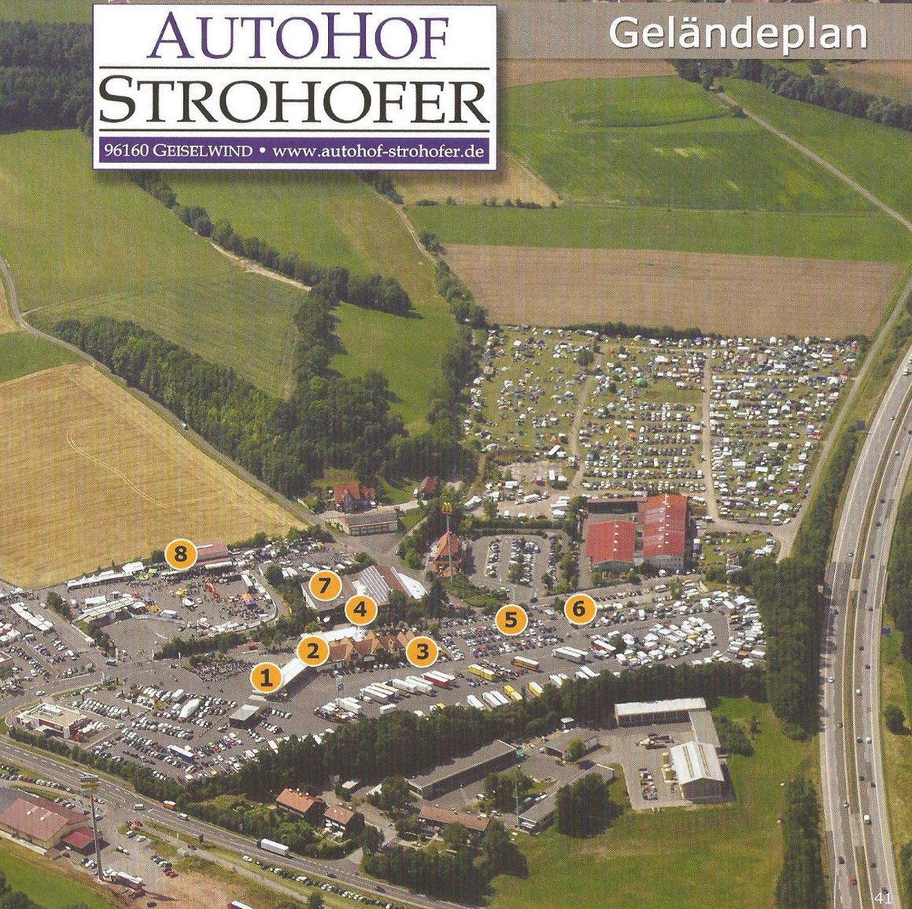
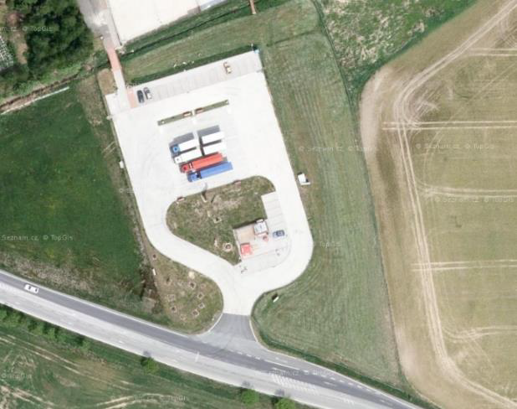
Inspirace z domova a zahraničí
Würzburg - Norimberk
Lišov

Slide 16
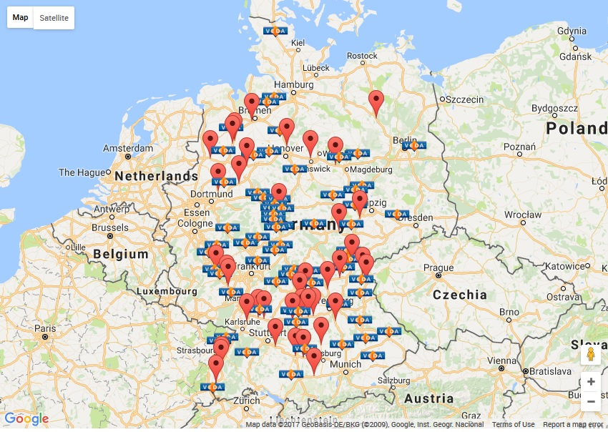
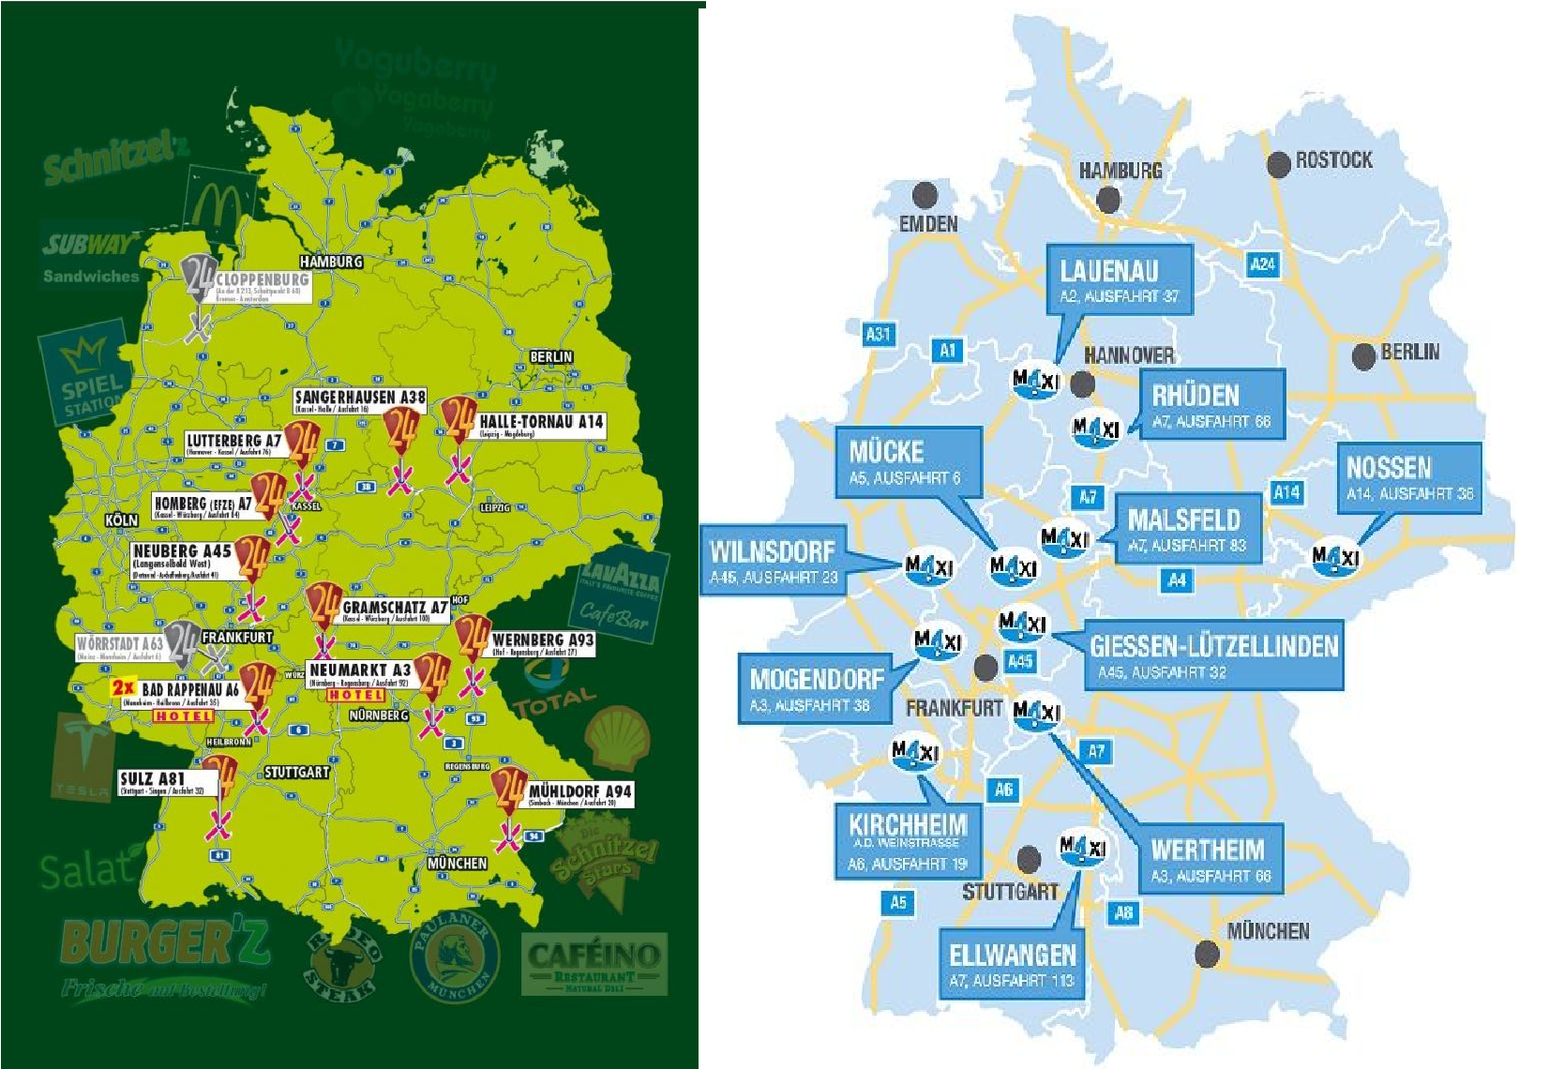

Slide 17
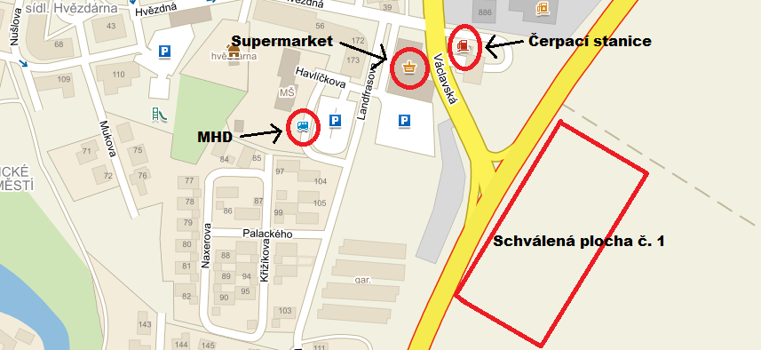
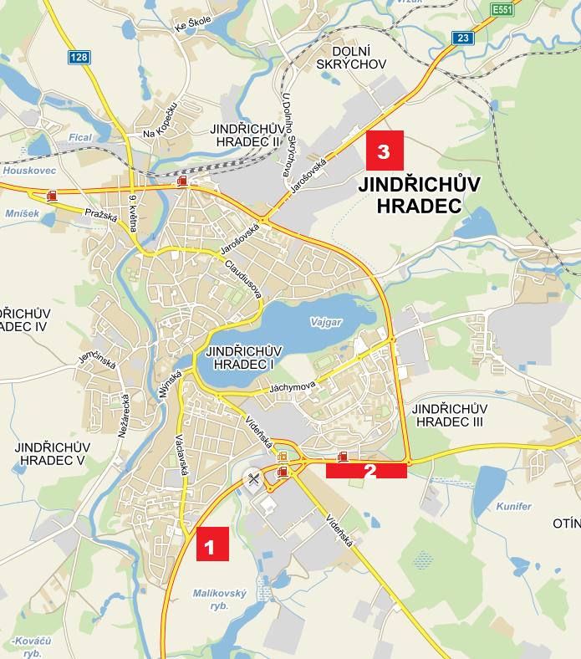
Pozemky + schválený pozemek
Parkovací plocha se musí nacházet na jedné z nejfrekventovanějších silnici I. třídy ve městě.
Na pozemku, který bude využit pro stavbu, se musí nacházet nebo alespoň v co nejkratší vzdálenosti inženýrské sítě (minimálně voda, elektřina).
Parkovací plocha musí být v oblasti, v níž se nachází v co nejkratší vzdálenosti obchod s potravinami.
Parkovací plocha musí být v oblasti, v níž se nachází v co nejkratší vzdálenosti autobusová zastávka městské hromadné dopravy.

Slide 18
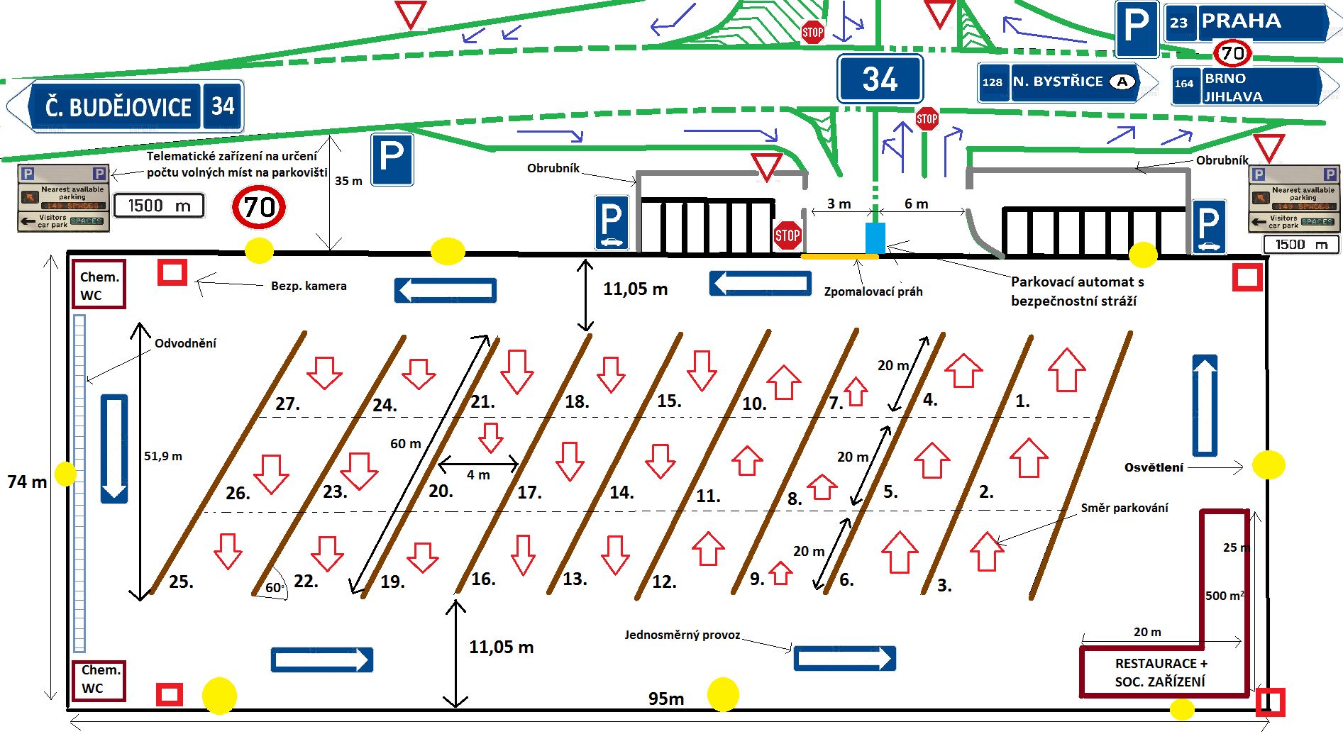
Návrh č. 1

Slide 19
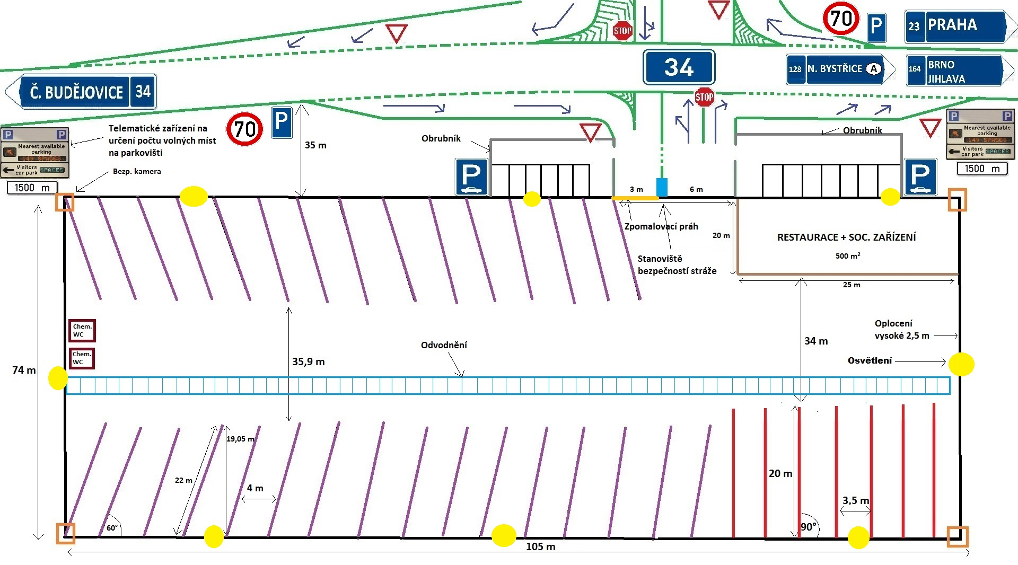
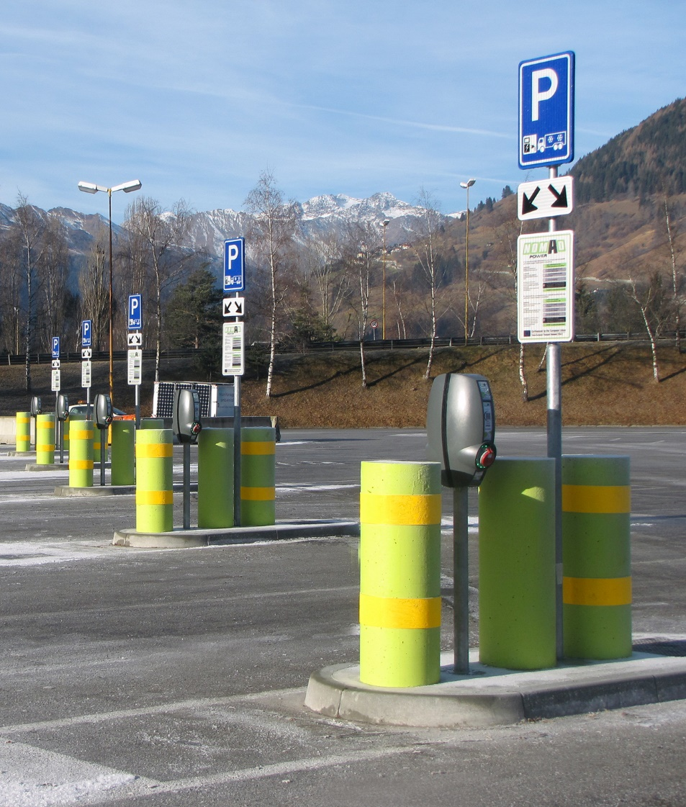
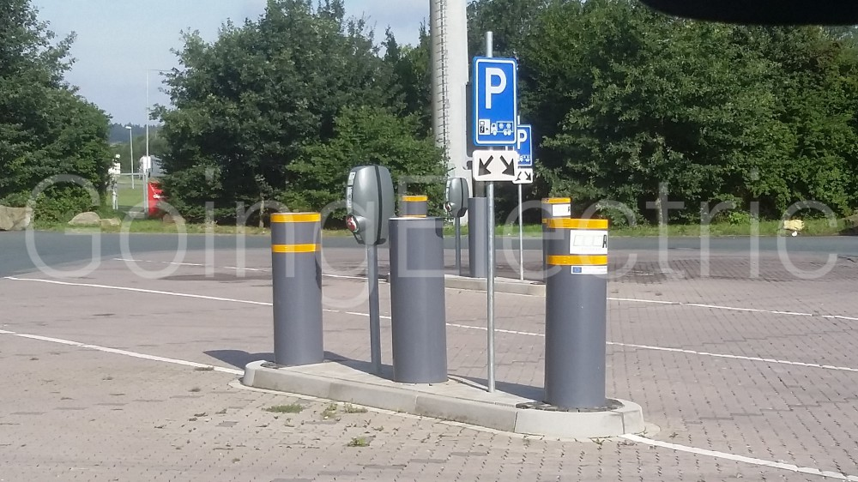
Návrh č. 2

Slide 20
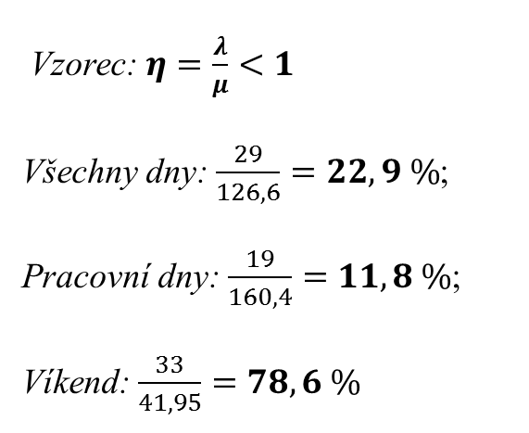
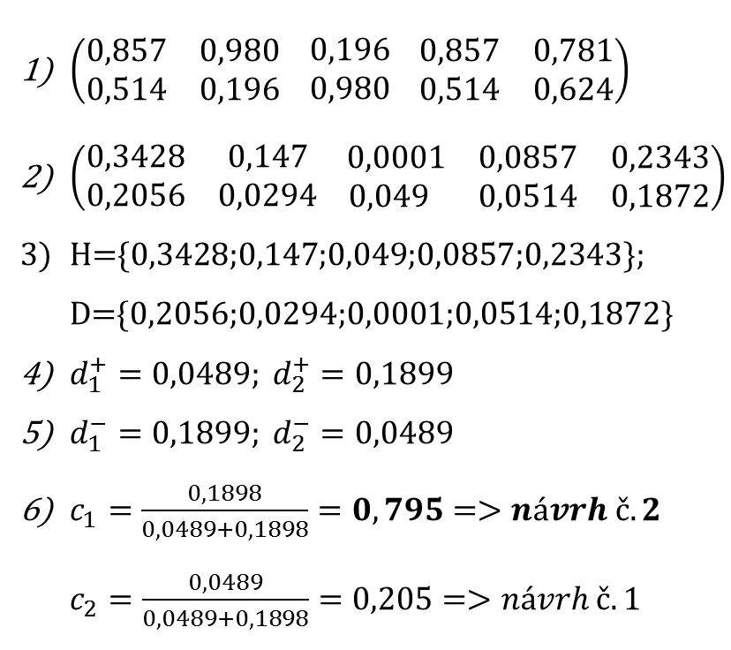
Výběr nejlepší varianty a teoretické využití
TOPSIS | Systém parkování | Nabíjecí stanice | Parkovací automat | Počet míst | Bezpečnost
Návrh č. 2 | 5 | 5 | 1 | 5 | 5
Návrh č. 1 | 3 | 1 | 5 | 3 | 4
Váhy | 0,4 | 0,15 | 0,05 | 0,1 | 0,3
CSD 2010 | NSN (μ) | Vlastní výzkum | Počet (λ)
Všechny dny | 126,6 voz/h | Všechny dny | 29 (průměr)
Pracovní dny | 160,4 voz/h | Pracovní dny | 19
Víkend | 41,95 voz/h | Víkend | 33
$\left(\begin{matrix}0,857 & 0,980 \\ 0,514 & 0,196\end{matrix}\begin{matrix} 0,196 \\ 0,980 \end{matrix}\begin{matrix}0,857 & 0,781 \\ 0,514 & 0,624\end{matrix}\right)$
$\left(\begin{matrix}0,3428 & 0,147 \\ 0,2056 & 0,0294\end{matrix}\begin{matrix} 0,0001 & 0,0857 & 0,2343 \\ 0,049 & 0,0514 & 0,1872\end{matrix}\right)$
H={0,3428;0,147;0,049;0,0857;0,2343}; D={0,2056;0,0294;0,0001;0,0514;0,1872}
$d_{1}^{+}=0,0489; d_{2}^{+}=0,1899$
$d_{1}^{−}=0,1899; d_{2}^{−}=0,0489$
$c_{1}=\frac{0,1898}{0,0489+0,1898}=0,795=>návrh č. 2$ $c_{2}=\frac{0,0489}{0,0489+0,1898}=0,205=>návrh č. 1$
Vzorec: $η=\frac{λ}{μ}<1$
Všechny dny: $\frac{29}{126,6}=22,9 \%$;
Pracovní dny: $\frac{19}{160,4}=11,8 \%$;
Víkend: $\frac{33}{41,95}=78,6 \%$

Slide 21
Rozpočet
Položka | Popis | Přímé náklady (bez režií a zisků) v Kč |  |  | Celková výměra | Celková cena
 |  | Cena / m² | Montáž / m² | Celkem / m²
Oplocení | Betonové tvárnice – tl. 150 mm | 1 430 Kč | 209 Kč | 1 639 Kč | 810 m² | 1 327 590 Kč
Povrch parkoviště | Cementobetonový kryt – tl. 180 mm | 619 Kč | 83 Kč | 702 Kč | 7 770 m² | 5 454 540 Kč
Povrch místní komunikace | Kryt asfaltového betonu – tl. 60 mm | 467 Kč | 51,90 Kč | 518,90 Kč | 405 m² | 210 154,50 Kč
Položka | Popis | Přímé náklady (bez režií a zisků) |  |  | Celková výměra | Celková cena
 |  | Cena / m | Montáž / m | Celkem / m
Obrubník | Betonový - silniční | 441 Kč | 35,10 Kč | 476,10 Kč | 97,5 m | 46 419,75 Kč
Odvodnění | Betonový žlab pro nákl. vozidla | 2 460 Kč | 35,80 Kč | 2 495,80 Kč | 105 m | 262 059 Kč
Doplněk komunikace | Zpomalovací práh - plastový | 1340 Kč | 154 Kč | 1494 Kč | 3 m | 4 482 Kč
Položka | Popis | Přímé náklady (bez režií a zisků) |  |  | Celkový počet | Celková cena
 |  | Cena / kus | Montáž / kus | Celkem / kus
Dopravní značky | Výstražná trojúhelníková | 2 480 Kč | 84,40 Kč | 2 564,40 Kč | 2 | 5 128,80 Kč
 | Šestihranná STOP | 3 220 Kč | 84,40 Kč | 3 304,40 Kč | 2 | 6 608,80 Kč
 | Informační čtvercová | 2 870 Kč | 84,40 Kč | 2 954,40 Kč | 4 | 11 817,60 Kč
 | Telematické značení – parkoviště | 4 260 Kč | 84,40 Kč | 4 344,40 Kč | 2 | 8 688, 80 Kč
Osvětlení | Veřejné osvětlení | 5 520 Kč | 0 Kč | 5 520 Kč | 8 | 44 160 Kč
Položka | Cena za m³ | Výměra / m³ |  | Celková cena
Restaurace | 7 450 Kč | 2 000 |  | 14 900 000 Kč
Sociální zařízení | 3 860 Kč | 500 |  | 1 930 000 Kč
Hrubé celkové náklady |  | 24 211 649,25 Kč

Slide 22
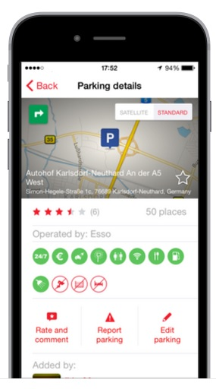
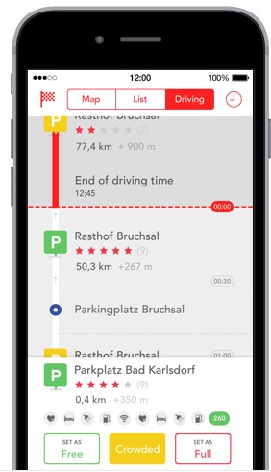
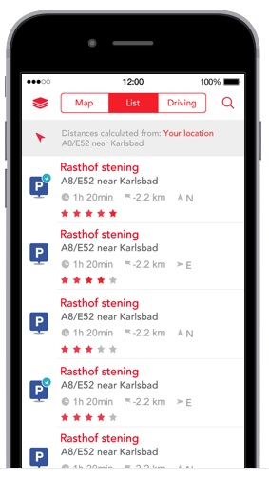
Truck Parking Europe
Truck Parking Europe je největší evropská, bezplatná platforma pro nalezení HGV parkovišť .
Eviduje 24 947 parkovišť se 329 174 parkovacími místy.
Nalezne nejbližší volné parkoviště pro nákladní vozidla včetně mimodálničních parkovišť.
Zjistí, která parkoviště jsou stále volná.

Slide 23
Shrnutí
Byl vytvořen koncept modelu parkoviště pro nákladní vozidla.
Byly splněny všechny koncepty, které byly řečeny.
Značka parkoviště musí být označena na každé silnici vedoucí do města.
Parkoviště pro nákladní vozidla bude muset financovat soukromý subjekt.
Spolupráce s městem na vyhlášce, která omezí parkovaní nákladních vozidel mimo místa tomu určená.
Systém záchytných parkovišť => podmíněn vstupem silného investora.

Slide 24
Otázka oponenta diplomové práce
Bude Váš návrh využit?

Slide 25
PROSTOR NA DOTAZY

Slide 26
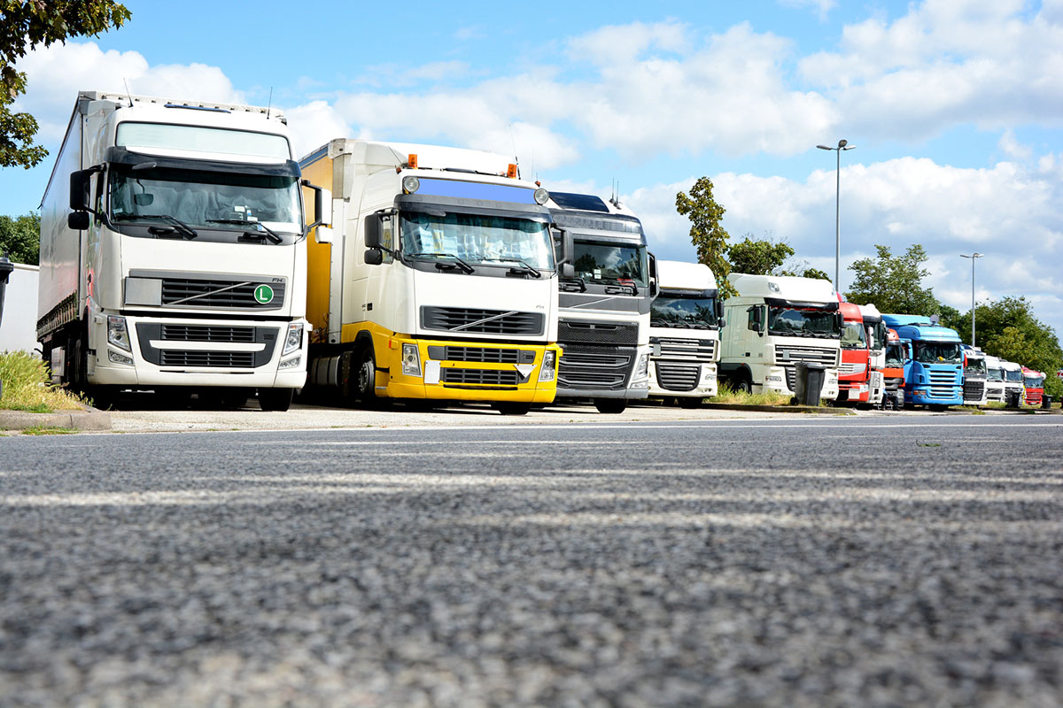
DĚKUJI ZA POZORNOST

